Slide 1

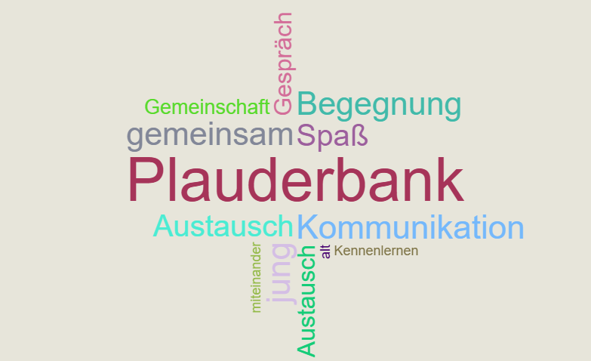
Hallo Du!

Slide 2
Hallo Du!
Herzlich willkommen auf der Plauderbank!
Wer hier Platz nimmt, möchte ins Gespräch kommen. Die Bank ist eine Einladung für alle, die Lust haben, auch mal mit noch Unbekannten, Freund*innen oder Nachbar*innen ins Gespräch zu kommen.
Es ist eine Möglichkeit, Menschen kennen zu lernen und sich ganz bewusst Zeit zu nehmen, um herauszufinden, was verbindet oder einfach nur zu plaudern.
Auf den nächsten Seiten gibt es einige Ideen zum Gesprächseinstieg.
Viel Spaß!

Slide 3
Hello
Welcome to the chatting bench!
Anyone who takes a seat here wants to get into a conversation.
The bench is an invitation for everyone who feels like having a chat, even with strangers, friends or neighbours.
It's an opportunity to get to know people and consciously take time to find out what connects you or just to chat.
On the next pages, there are some ideas for starting a conversation.
Have fun!

Slide 4
Was machst Du am liebsten bei so einem Wetter wie heute? What's your favourite thing to do on a day like today? Твоё любимое занятие в такую погоду , как сегодня ? Hûn herî zêde hez dikin ku di hewaya îro da çi bikin? ماذا تحب أن تفعل في طقس مثل اليوم؟
Hallo Du!

Slide 5
Hallo Du!
What do you enjoy doing?
Что делает тебя счастливым ?
Kêfa te ji çi ye?
ما الذي تستمتع بالقيام به؟

Slide 6
Hallo Du!
What's the last book you read?
Как называется последняя, прочитанная тобой, книга ?
Pirtûka dawî ya ku te xwendiye çi ye?
ما اسم أخر كتاب قرأته؟

Slide 7
Hallo Du!
What was the last movie you saw?
Какой фильм ты посмотрел недавно?
Te herî dawî li kîjan fîlm temaşe kir?
ما هو الفيلم الأخير الذي شاهدته في الفترة الأخيرة؟

Slide 8
Hallo Du!
What would you do if you won a million €?
Твои действия, если бы выиграл миллион?
Heke we mîlyonek € qezenc bikira hûn ê çi bikin?
ماذا قد تفعل لو فزت بمليون يورو؟

Slide 9
Hallo Du!
What's your favourite song?
Твоя любимая песня, мелодия или исполнитель?
Strana ku tu herî zêde jê hez dikî kîjan e?
ما هي أغنيتك المفضلة؟

Slide 10
Hallo Du!
Do you prefer the mountains or the sea?
Что предпочитаешь - горы или море ?
Tu çiya tercîh dikî yan behrê tercîh dikî?
أتفضل الجبال أم البحر؟

Slide 11
Hallo Du!
What are you particularly proud of?
Предмет твоей гордости ?
Hûn bi taybetî bi çi serbilind in?
ما هو الشيء الذي أنت فخور به بشكل خاص؟

Slide 12
Hallo Du!
What superpowers would you like to have?
Какую супер способность или силу ты хотел бы иметь?
Hûn dixwazin bibin xwedî kîjan hêzên super?
ما هي القوة الخارقة التي قد تحب أن تكون بحوزتك؟

Slide 13
Hallo Du!
What can people do to make you happy?
Что тебя радует и делает счастливым ?
Ez dikarim çi bikim da ku tu bextewar bikî?
ما هو الشيء الذي يمكن أن يفعله شخصا ما ليجعلك سعيدا؟

Slide 14
Hallo Du!
What is your favourite feeling?
Твоё любимое ощущение?
Hesta te ya herî zêde jê hez dikî çi ye?
ما هو شعورك المفضل؟

Slide 15
Hallo Du!
Where could you imagine living?
Где бы ты хотел жить , поделись своей мечтой ?
Hûn dikarin li kîjan cihî xeyal bikin?
ما هو المكان الذي يمكن أن تتخيل إمكانية عيشك فيه؟

Slide 16
Hallo Du!
Wo bist Du schon mal erfolgreich gewesen?
Where have you been successful before?
Расскажи где ты бывал и какие впечатления сохранил ?
Tu berê li ku derê serkeftî bûyî?
في أي فترة أو مكان كنت شخصا ناجحا فيه مسبقا؟

